Slide 1
Elektronik
4 timers introduktion til Arduino
Formål:
Kendskab til EL-værkstedet
Kendskab til hvordan vi arbejder

Slide 2
Metode --- Learning by doing
Det er ok at
prøve --- Fejle --- Prøve igen
komme til at brænde noget af
Det er IKKE ok
At ødelægge noget med vilje
At pille rode rage ved noget der ikke er jeres
At Lege med ting der ikke skal bruges i jeres projekt

Slide 3
Elteknik
Steen og Jannich
Det i finder på
Måske en del
Måske modificeret
Tit en del selvstudie
Tit en del ventetid
Det er en god ide at arbejde mens man venter
Meget kan findes på
https://teknologi.nu/teknikfag-el/arduino/

Slide 4
Download program
https://www.arduino.cc/download_handler.php

Slide 5
Input --- Controller --- Output
Binært Input
Binært Output
Controller
Digital
Arduino
Programmeres
Arduino.cc
Kontakt
Lys diode
2 – 13
2 – 13
Analogt Input
”Analogt” Output
Temperatur
Motor
~
A0 – A5
3 + 5 + 6 + 9 + 10 + 11

Slide 6
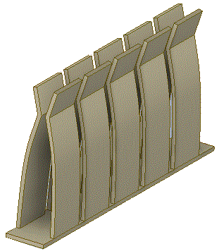
Breadboard metal

Slide 7
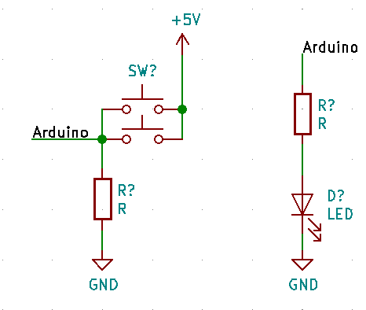
Breadboard med stumper

Slide 8
Afisolering
10mm

Slide 9
Pinde på arduino

Slide 10
Konstanter, Ind og Udgange
// Konstanter bruger vi f.eks. til pinde
const int buttonPin = 2; // knap
const int ledPin = 13; // Lys diode

Slide 11
Variable
// Bruger vi lige som x i matematik:
int buttonState = 0;

Slide 12
Setup
void setup() {
// initialize the LED pin as an output:
pinMode(ledPin, OUTPUT);
// initialize the pushbutton pin as an input:
pinMode(buttonPin, INPUT); }

Slide 13
Loop
void loop() {
buttonState = digitalRead(buttonPin);
if (buttonState == HIGH) {
digitalWrite(ledPin, HIGH); } // turn LED on:
else {
digitalWrite(ledPin, LOW); } // turn LED off:
}

Slide 14
Eksempler

